Slide 1
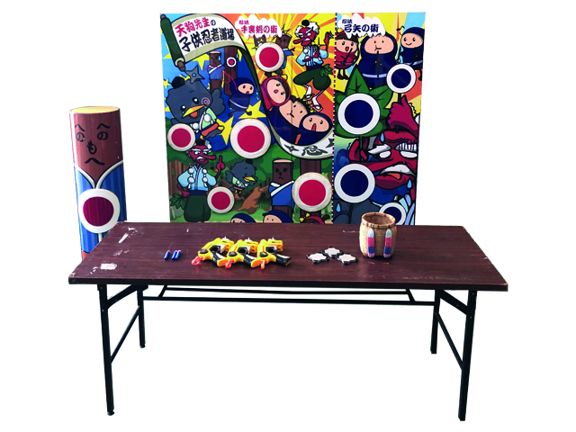
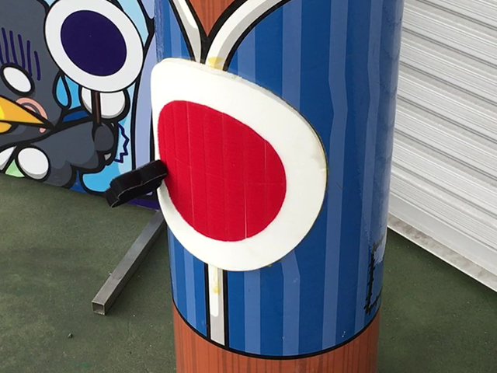
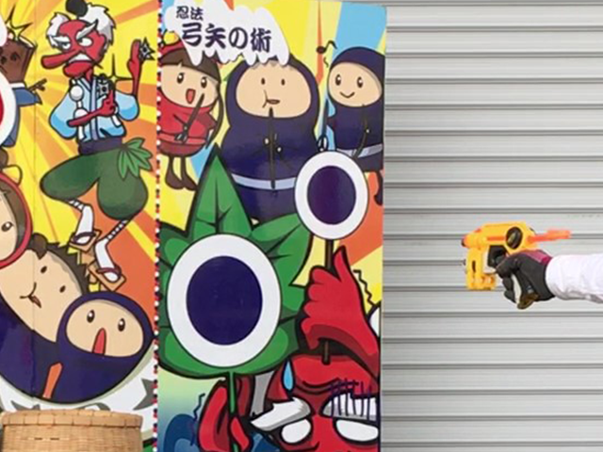
忍者道場手裏剣
銃は吸盤式、手裏剣はマジックテープ式です。
2つのアイテムが楽しめます。
長机ご手配ください。
赤い的を狙って手裏剣を投げます。
青い的を狙って銃で撃ちます。
サイズ：W1.8×D1.8×H1.8ｍ
対応人員：1名
運営要員：1名

